Slide 1
IPTG
ATC
P_{lacI}^{q}
LacI
P_{lac}
tetR
cfp
Ter.
P_{tet}
yfp
Ter.
P_{L}
rfp
Ter.
Gen 0
Gen 1
Gen 2
Gen 3

Slide 2
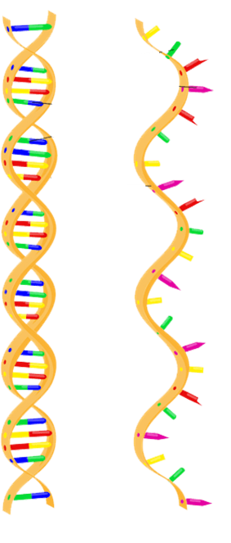
ADN (d)
k_{r}
γ_{r}
ARNm (r)
k_{p}
γ_{p}
Proteína (p)

Slide 3
( r , p+1 )
k_{p} r
γ_{p} (p+1)
k_{R} d
k_{R}d
( r-1 , p )
( r , p )
( r+1 , p )
γ_{R} r
γ_{R} (r+1)
k_{p} r
γ_{p} r
( r , p-1 )

Slide 4
DESORDENADA
Sitio de división
Volumen accesible
Segregación en grupos
ORDENADA
Exclusión por volumen
Segregación mediante husos
Formación de pares

Slide 5
IPTG
P₀
p₀
P₁
p₁
Ter.
P₂
p₂
Ter.
P₃
p₃
Ter.
Gen 0
Gen 1
Gen 2
Gen 3

